Slide 1
PROJET F7 · ENCG SETTAT
Détection d'anomalies sur le S&P 500
Isolation Forest et Local Outlier Factor appliqués aux rendements et à la volatilité
Doha Ouhaddi et Imane Mataoui · 8 novembre 2026
Notes:
Présentation du projet F7 : détection non supervisée des séances atypiques du S&P 500.

Slide 2
Quelles séances sont statistiquement atypiques ?
Et correspondent-elles à des événements de marché connus ?
1
2
3
Gestion des risques
Backtesting
Normalité
Identifier les régimes de stress du marché
Isoler les séances qui dominent la performance
Tester l'hypothèse de normalité des rendements
Approche non supervisée : aucune séance n'est étiquetée « anomalie » à l'avance.

Slide 3
Dix ans de clôtures quotidiennes du S&P 500
2 492
10 ans
96
2 609
séances analysées
du 7 déc. 2016 au 5 nov. 2026
valeurs manquantes supprimées (jours fériés)
lignes dans le fichier brut FRED
Source : FRED, série SP500, clôture hors dividendes.
Rendement : r_t = ln(P_t / P_t−1)
Volatilité : σ_t = √252 × écart-type des 20 derniers rendements, annualisée
Standardisation des deux variables avant les algorithmes.

Slide 4
Des rendements très éloignés de la loi normale
0,048 %
1,150 %
rendement quotidien moyen
écart-type quotidien
−0,69
16,48
asymétrie
kurtosis en excès (0 si normale)
−12,77 %
+9,09 %
pire séance (16 mars 2020)
meilleure séance

Slide 5
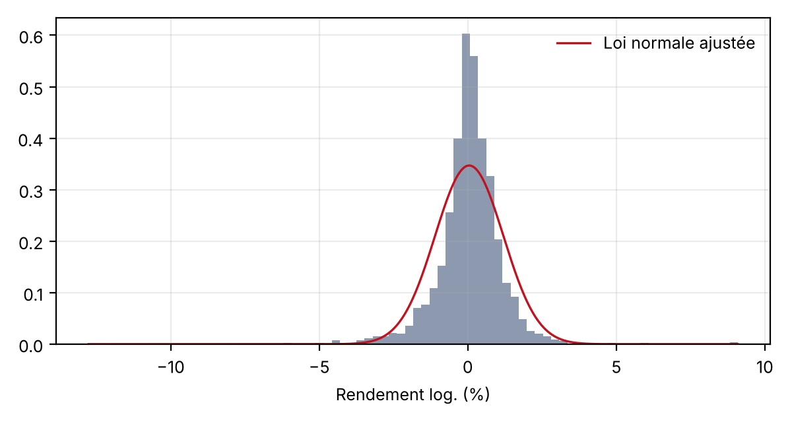
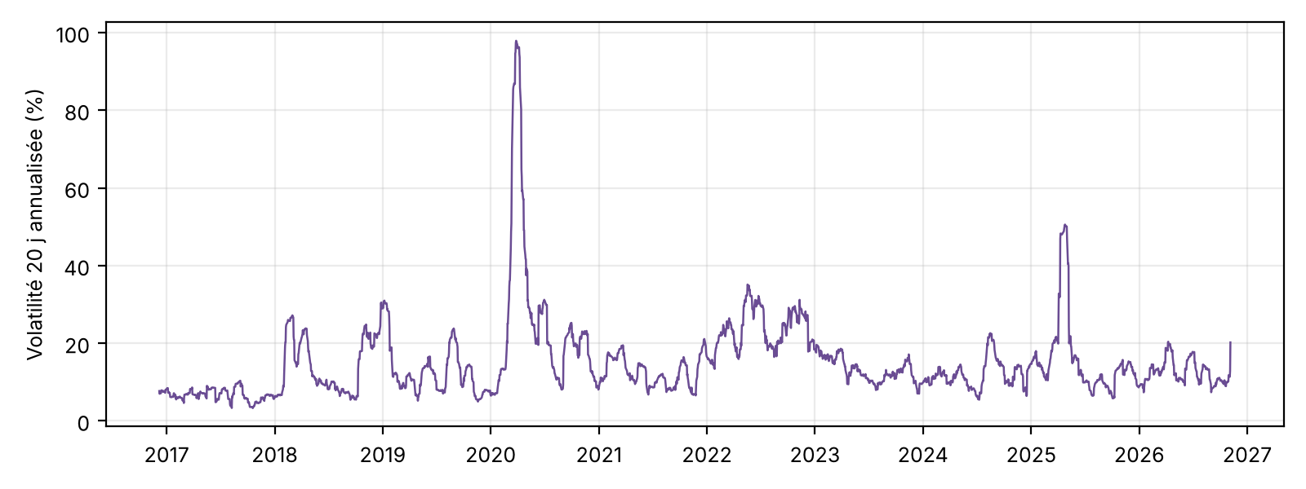
Queues épaisses et volatilité en grappes
Volatilité réalisée sur 20 jours (annualisée)
Le pic de volatilité de mars 2020 dépasse 90 % ; un second pic apparaît en avril 2025. La distribution réelle est bien plus pointue et plus étalée que la loi normale.
Rendements quotidiens et loi normale ajustée

Slide 6
Deux regards complémentaires sur l'atypique
Isolation Forest
Local Outlier Factor
Valeurs extrêmes globales
Écarts de densité locale
Isole les observations par partitions aléatoires : une anomalie est isolée en peu de coupures.
Compare la densité locale d'un point à celle de ses voisins : un rapport nettement supérieur à 1 signale une anomalie.
300 arbres · random_state = 42
k = 30 voisins
Seuil de contamination : 2 % en cas de base (≈ 50 séances) ; sensibilité testée à 1 %, 2 % et 5 %.

Slide 7
50 séances par méthode, 35 en commun
50
50
35
53,8 %
séances signalées par Isolation Forest
séances signalées par LOF
séances communes, les plus robustes
indice de Jaccard
IF réagit aux extrêmes globaux, LOF aux écarts de densité locale : un accord partiel est donc attendu. 65 séances sont signalées par au moins une méthode.

Slide 8
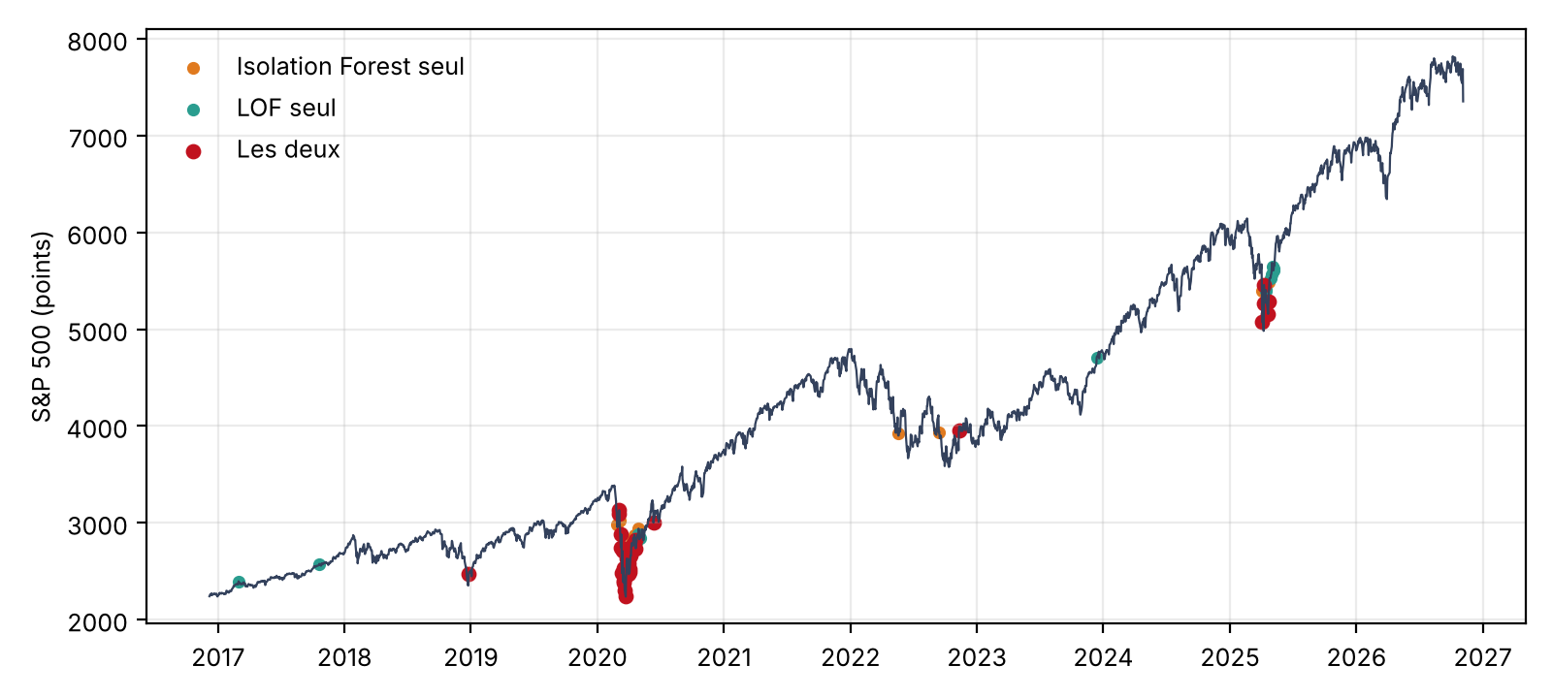
Les séances signalées suivent les grandes crises

Slide 9
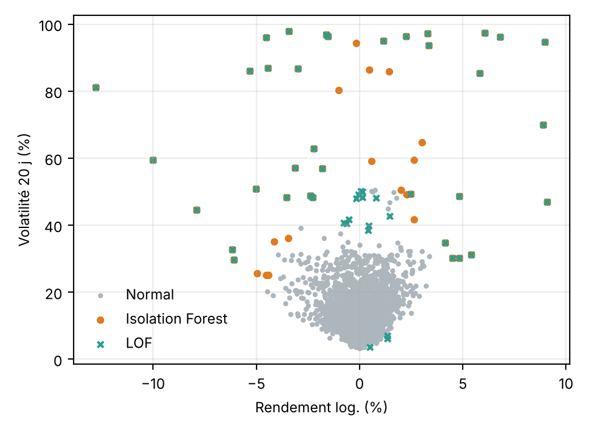
Dans l'espace rendement-volatilité
Les anomalies sont les points isolés du nuage.
IF capte les extrêmes globaux (rendements très négatifs ou très positifs, forte volatilité).
LOF repère des points proches du nuage mais atypiques par rapport à leur voisinage.

Slide 10
Les anomalies se concentrent en 2020 et 2025
42
en 2020 : mars-avril, COVID-19
16
en 2025 : droits de douane
La volatilité est persistante : les séances extrêmes arrivent en grappes.

Slide 11
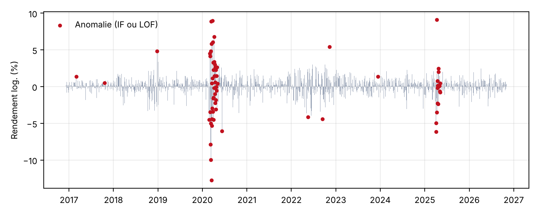
Frise chronologique des anomalies
Les anomalies forment deux grappes nettes : mars-avril 2020 et avril 2025.

Slide 12
Les scores les plus élevés : tous en mars-avril 2020
Date | Rendement (%) | Volatilité 20 j (%) | IF | LOF
24 mars 2020 | +8,97 | 94,6 | ✓ | ✓
6 avril 2020 | +6,80 | 96,2 | ✓ | ✓
26 mars 2020 | +6,05 | 97,4 | ✓ | ✓
16 mars 2020 | −12,77 | 81,1 | ✓ | ✓
1 avril 2020 | −4,51 | 96,0 | ✓ | ✓
17 mars 2020 | +5,82 | 85,4 | ✓ | ✓
18 mars 2020 | −5,32 | 86,1 | ✓ | ✓
13 mars 2020 | +8,88 | 70,0 | ✓ | ✓
15 sur 15
Les quinze meilleurs scores IF sont détectés par les deux méthodes.
La volatilité annualisée atteint 60 à 98 % ; les rendements vont de −12,8 % (16 mars) à +9,0 % (24 mars).

Slide 13
12 événements documentés sur 15 détectés par IF
80 %
73 %
44 % · 38 %
détectés par IF (12 sur 15)
détectés par LOF (11 sur 15)
des anomalies IF · LOF sont proches d'un événement, contre 2,4 % des séances au hasard
Trois chocs manqués par les deux méthodes
Volmageddon (5 février 2018)
Annonce du vaccin (9 novembre 2020)
Débouclage du carry trade sur le yen (5 août 2024)
Chocs courts, survenus quand la volatilité 20 j était encore basse : le couple rendement-volatilité n'est pas assez rare. Seul le 13 sept. 2022 (inflation) est vu par IF et pas par LOF.

Slide 14
Le choix du seuil change la conclusion
Contam. | n | Jaccard
1 % | 25 | 38,9 %
2 % | 50 | 53,8 %
5 % | 125 | 52,4 %
À 1 %, IF ne retrouve que 33 % des événements contre 73 % pour LOF. À 2 % et 5 %, IF fait aussi bien ou mieux.

Slide 15
Cinq limites à garder en tête
1
Pas d'étiquettes
2
Profondeur historique
Évaluation subjective ; liste d'événements choisie par l'auteur.
Dix ans seulement, dominés par le COVID-19.
3
Standardisation globale
4
Seuil fixé par hypothèse
Analyse rétrospective : fuite d'information future en temps réel.
Le nombre d'anomalies n'est pas estimé.
5
Indice de prix
Hors dividendes : pas des rendements totaux.

Slide 16
Une aide à la détection, pas un test d'hypothèse
80 % · 73 %
54 %
Seuil
des événements documentés retrouvés par IF et LOF à 2 %
de recouvrement seulement entre les deux méthodes
le résultat dépend du seuil retenu
Extensions possibles
Autres variables (volume, VIX) · fenêtre glissante pour la détection en temps réel · comparaison avec un z-score robuste

